Slide 1
ANÁLISIS DE LOS FACTORES DE ÉXITO O FRACASO EMPRESARIAL DE LAS MICROEMPRESAS DEL SECTOR COMERCIO EN EL CORREGIMIENTO DE LA MATA, CESAR
PROYECTO DE GRADO
HECTOR MANUEL BERNAL GALVIS
KILVER NAVARRO SAMUDIO
JAVIER CRUZ HERRERA
UNIVERSIDAD POPULAR DEL CESAR SECCIONAL AGUACHICA
CIENCIAS ADMINISTRATIVAS, CONTABLES Y ECONÓMICAS
ADMINISTRACIÓN DE EMPRESAS
AGUACHICA
2023 - 1

Slide 2

INTRODUCCIÓN
El sector comercio en Colombia abarca empresas que venden y distribuyen bienes al por mayor y menor en diversos espacios comerciales.
Dicho sector es fuente importante en la generación de empleo total del país, contribuyendo al Producto Interno Bruto (PIB) de manera significativa
Sin embargo, es crucial que el sector comercial enfrente nuevas realidades y centre sus propósitos en el diseño estratégico del negocio para superar los desafíos que se presenten en sus contextos
El corregimiento de la Mata, Cesar es un punto muy estratégico para la comercialización de productos o servicios, pues este es un paso muy concurrido para las personas que se desplazan para los municipios de la Gloria, Ayacucho, Regidor, Simaña, Rio viejo, Pelaya, Besote, Aguachica, así como el interior de la costa colombiana.
02

Slide 3
DESCRIPCIÓN DEL PROBLEMA
Los cambios del entorno de las MiPymes en Colombia, especialmente los tecnológicos y de innovación, la falta de regulación y la firma y puesta en marcha de tratados de libre comercio, entre otros factores, han afectado los niveles de competitividad y sostenibilidad de estas empresas.
Las MiPymes plantean la falta de fuentes de financiamiento a sus necesidades particulares, las dificultades para el acceso a las mismas, los altos costos y los severos requerimientos en materia de garantías.
Las micro, pequeñas y medianas empresas, están siendo atacadas por las malas experiencias en los espejos empresariales al momento de sostenerse en el mercado. Esto conlleva a que los empresarios cierren cada vez más sus negocios.
La situación que viven las microempresas en el corregimiento de la Mata, Cesar no es ajena a lo que ocurre en el País, en Colombia se crean nuevas empresas y nuevos negocios, pero desafortunadamente al poco tiempo de su creación tienden a desaparecen.
03

Slide 4

JUSTIFICACIÓN
Analizar los factores de éxito o fracaso empresarial de las microempresas del sector comercio de la Mata, Cesar.
Contribuir al desarrollo económico y social, la generación de empleo y al direccionamiento estratégico de las empresas objeto de investigación.
Permitirá demostrar nuevas oportunidades en el manejo de las organizaciones en términos de productividad, sostenibilidad, desarrollo económico y competitividad.
Brindará estrategias que afiancen el desarrollo y el conocimiento empresarial de las organizaciones que ejecuten actividades comerciales en el corregimiento de la Mata, Cesar.
Permitirá el crecimiento organizacional basado en criterios sociales, humanos, económicos y de gestión, en pro al beneficio empresarial y a la supervivencia en el mercado
04

Slide 5
OBJETIVO GENERAL
OBJETIVOS
Analizar los factores de éxito o fracaso empresarial de las microempresas del sector comercio de la Mata, Cesar.
OBJETIVO ESPECIFICOS
Realizar la caracterización de las microempresas del sector comercio de la Mata, Cesar.
Identificar las causas de éxito y fracaso de las microempresas del sector comercio de la Mata, Cesar.
Establecer estrategias de sostenibilidad empresarial para las microempresas del sector comercio de la Mata, Cesar
05

Slide 6
TIPO DE INVESTIGACIÓN POBLACIÓN, MUESTRA.
El enfoque metodológico es el cuantitativo, de tipo descriptivo; con un diseño que apunta al sondeo de campo, pues se observan fenómenos tal y como ocurren naturalmente, sin intervenir en su desarrollo.
La población estipulada para este estudio la conforman 50 microempresas ubicadas en el corregimiento de la Mata, Cesar. Cabe mencionar que, dicha información fue suministrada por la Cámara de Comercio De Aguachica.
Al poseer una población de 50 microempresas del sector comercio en el corregimiento de la Mata, Cesar, la muestra será la misma cantidad de la población total, esto debido a que la población a estudiar es menor a cien (100).
06

Slide 7
DESARROLLO DE LOS OBJETIVOS ESPECÍFICOS
REALIZAR LA CARACTERIZACIÓN DE LAS MICROEMPRESAS DEL SECTOR COMERCIO DE LA MATA, CESAR.
La caracterización de las microempresas del sector comercio del municipio de la Mata, Cesar, están referenciadas por razón social, tipo de actividad económica, dirección comercial, número comercial, tamaño de empresa, E-mail comercial, número de trabajadores y total de activos anuales, los cuales para la clasificación de “Microempresa” van desde 0 a 500 salarios mínimo mensuales legales vigentes (SMMLV) el cual está comprendido para el año 2023 en un valor de $1.160.000 de pesos colombianos.
07

Slide 8
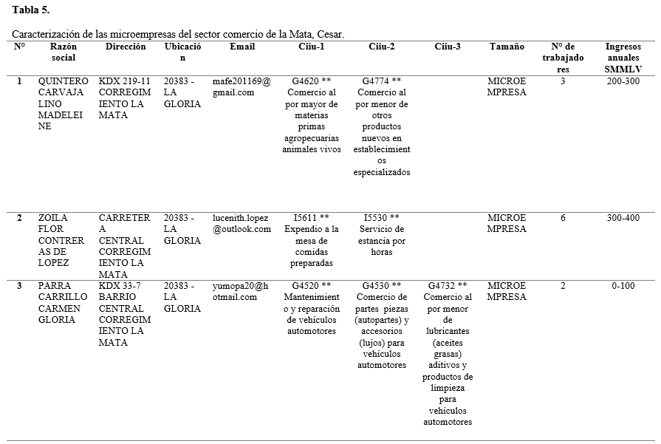
DESARROLLO DE LOS OBJETIVOS ESPECÍFICOS
07

Slide 9
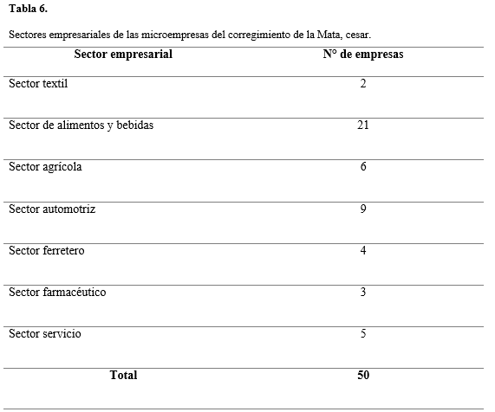
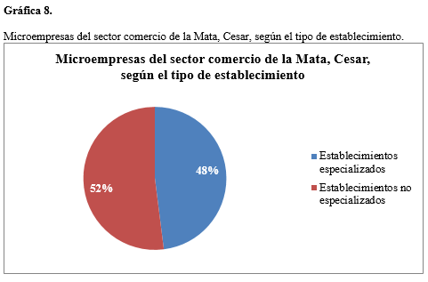
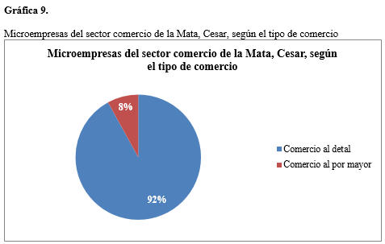
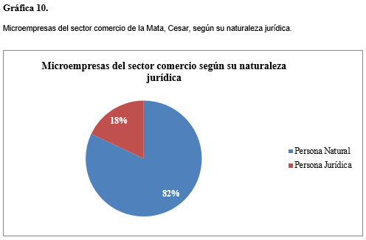
DESARROLLO DE LOS OBJETIVOS ESPECÍFICOS
07

Slide 10
DESARROLLO DE LOS OBJETIVOS ESPECÍFICOS
MATRIZ FODA
F | FORTALEZA | D | DEBILIDADES
 | *Administración efectiva *Alta experiencia del personal *Adecuadas relaciones interpersonales dentro de la organización *Calidad de los productos o servicios *Innovación en los procesos *Eficiente comunicación entre los colaboradores |  | *Falta de capacitación del personal *Falta de planificación de metas y objetivos *No poseen una gestión y organización del trabajo *Ineficiente administración de los recursos *No poseen un direccionamiento bien definido *Desconocimiento de la fidelización de clientes
O | OPORTUNIDADES | A | AMENAZAS
 | *Desarrollo tecnológico *Iniciativas gubernamentales para apoyar el tejido empresarial *Ubicación estratégica del corregimiento *Acceso a nuevas técnólogias *Crecimiento y desarrollo de la población local |  | *Altos intereses de las entidades financieras *Situación económica del país *Una nueva crisis sanitaria Politicas emergentes del país *El paso de la ruta del sol por este corregimiento. *Bajo poder adquisitivo de los clientes *Inseguridad social
07

Slide 11
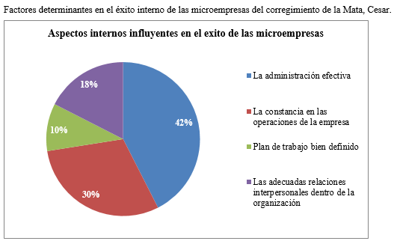
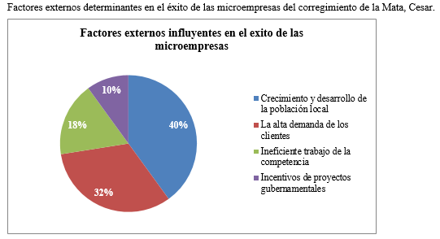
DESARROLLO DE LOS OBJETIVOS ESPECÍFICOS
IDENTIFICAR LAS CAUSAS DE ÉXITO O FRACASO DE LAS MICROEMPRESAS DEL SECTOR COMERCIO DE LA MATA, CESAR.
Factores internos y externos que pueden influir en de éxito de las microempresas del sector comercio de la Mata, Cesar.
07

Slide 12
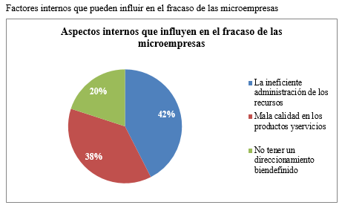
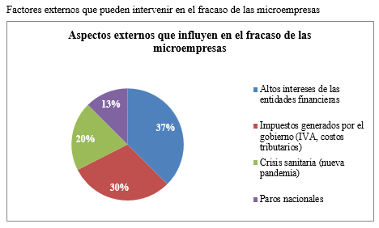
DESARROLLO DE LOS OBJETIVOS ESPECÍFICOS
FACTORES INTERNOS Y EXTERNOS QUE PUEDEN INFLUIR EN EL FRACASO DE LAS MICROEMPRESAS DEL SECTOR COMERCIO DE LA MATA, CESAR.
07

Slide 13
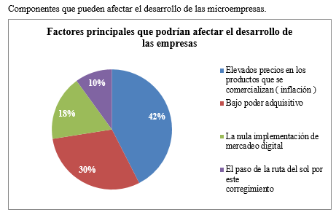
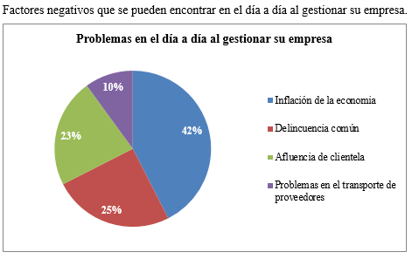
DESARROLLO DE LOS OBJETIVOS ESPECÍFICOS
FACTORES QUE PUEDEN AFECTAR EL DESARROLLO Y LA GESTIÓN DE LAS MICROEMPRESAS DEL SECTOR COMERCIO DE LA MATA, CESAR.
07

Slide 14
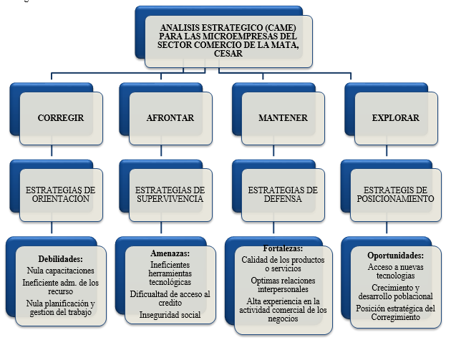
DESARROLLO DE LOS OBJETIVOS ESPECÍFICOS
ESTABLECER ESTRATEGIAS DE SOSTENIBILIDAD EMPRESARIAL PARA LAS MICROEMPRESAS DEL SECTOR COMERCIO DE LA MATA, CESAR.
07

Slide 15
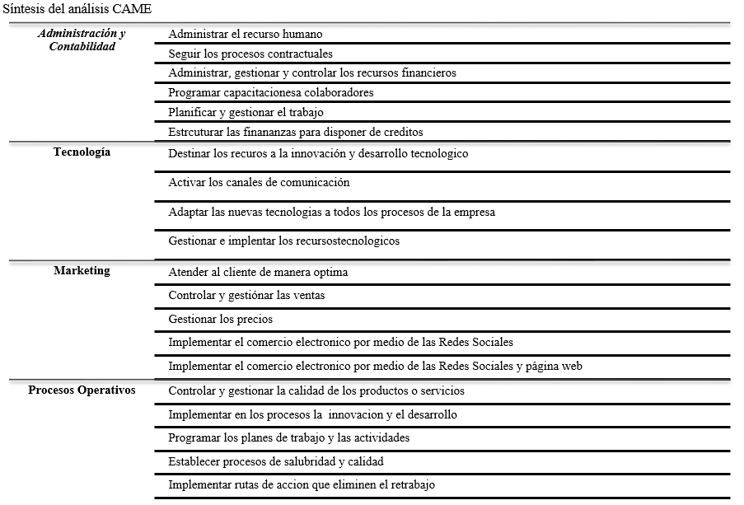
DESARROLLO DE LOS OBJETIVOS ESPECÍFICOS
SÍNTESIS DEL ANÁLISIS CAME EN LAS MICROEMPRESAS DEL SECTOR COMERCIO DE LA MATA, CESAR.
07

Slide 16
CONCLUSIONES
Los resultados obtenidos en la investigación realizada, trae consigo importantes implicaciones y estos pueden ser pautas para que los microempresarios puedan continuar mejorando sus capacidades y la gestión de sus organizaciones, a fin de lograr la permanencia de sus empresas dentro del contexto comercial.
Los empresarios deben de invertir recurso humano y económico para lograr el fortalecimiento no solo de la gestión administrativa, de los procesos, de la calidad y el tecnológico, sino también en las capacidades y capacitación de sus trabajadores.
los empresarios deben de seguir los factores de éxito que poseen sus negocios y sacarles el máximo provecho posible, todo esto en pro lograr una eficiente administración y gestión de los negocios.
La investigación orientan a los directivos de las microempresas objeto de estudio a identificar las oportunidades que existen y a la gran necesidad de agregar valor a los productos y servicios que comercializan a todos sus clientes.
08

Slide 17
RECOMENDACIONES
Que la Universidad Popular del Cesar, Seccional Aguachica, siga apoyando este tipo de investigaciones, con el propósito de proporcionar desarrollo de la región estudiada.
Que los proyectos que se lleven a cabo en la academia, sirvan como convocatorias para su posterior puesta en marcha.
Que se estimule a los estudiantes a participar es estos procesos de fortalecimiento del tejido empresarial.
08

Slide 18
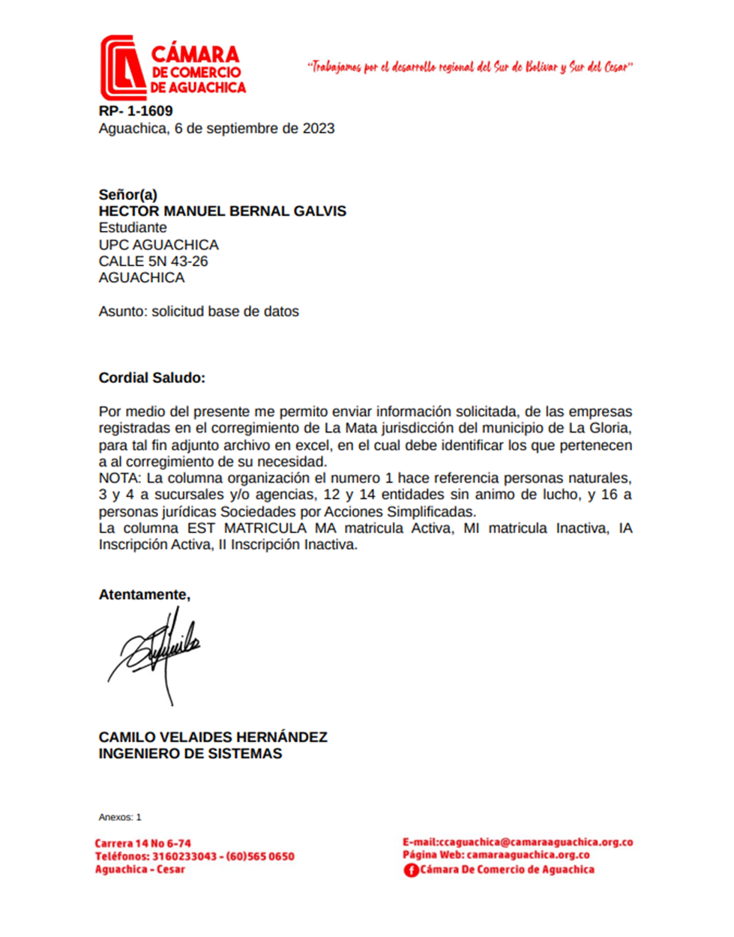
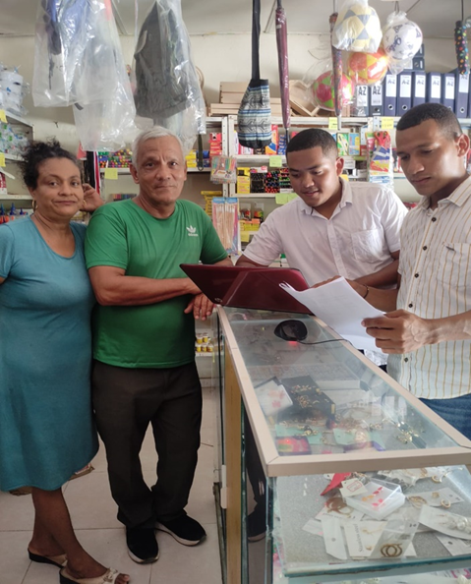
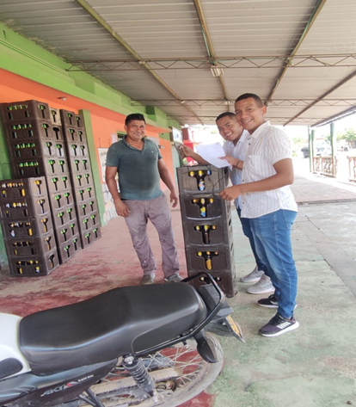
APÉNDICES
09

Slide 19
BIBLIOGRAFIA
Becerra, M., & Cortes, E. (2018). Factores de permanencia empresarial de las microempresas del sector comercio de Puerto Vallarta, Jalisco. SciELO México. Retrieved December 2, 2023, from https://www.scielo.org.mx/scielo.php?script=sci_arttext&pid=S2007-74672018000200865
Congreso de Colombia. (2010). Ley 590 de 2000 - Gestor Normativo. Función Pública. Retrieved December 2, 2023, from https://www.funcionpublica.gov.co/eva/gestornormativo/norma.php?i=12672
Cordova, D. (2020). UNIVERSIDAD NACIONAL TORIBIO RODRÍGUEZ DE MENDOZA DE AMAZONAS PRINCIPALES FACTORES QUE CONLLEVAN AL FRACASO DE LAS MICRO, PEQUE. Universidad Nacional Toribio Rodríguez de Mendoza de Amazonas. Retrieved December 2, 2023, from https://repositorio.untrm.edu.pe/bitstream/handle/20.500.14077/2103/Diana%20Carolina%20Cordova%20Martinez.pdf?sequence=2&isAllowed=y
Diario el espectador. (2023, June 16). ECONOMIA. YouTube. Retrieved December 2, 2023, from https://www.elespectador.com/economia/el-62-de-las-pymes-colombianas-no-tiene-acceso-%20financiamiento-articulo-744870.
Emprendedores. (2021, June 16). YouTube. Retrieved December 2, 2023, from https://emprendedores.es/ideas-de-negocio/que-define-exito-emprendedor-psicologia/.
Garcia, J. (2016). Factores que impiden la sostenibilidad de las microempresas en el sector de comercio en Armenia, Quindio. Repositorio Institucional Universidad EAFIT. Retrieved December 2, 2023, from https://repository.eafit.edu.co/bitstream/handle/10784/11526/Juliana_GarciaGarzon_2016.pdf
La nota económica. (2023, June 1). El sector comercio en Colombia: retos y perspectivas. La Nota Económica. Retrieved December 2, 2023, from https://lanotaeconomica.com.co/movidas-empresarial/el-sector-comercio-en-colombia-retos-y-perspectivas/
RAE. (2023). Real Academia Española. Diccionario de la lengua española. Retrieved December 2, 2023, from https://dle.rae.es/empresa
10

Slide 20

¡Gracias!

